Slide 1
Мой успешный проект «Моя улица, мое село!»
Муниципальное бюджетное дошкольное образовательное учреждение «Детский сад «Солнышко» село Лорино»
Воспитатель:
Давлеткулова Татьяна Игоревна

Slide 2
Название проекта: « Моя улица – мое село!»
Автор проекта: Давлеткулова Татьяна Игоревна– воспитатель.
Продолжительность проекта: 1-2 недели.
Тип проекта: позновательно-творческий, короткосрочный.
Участники: воспитанники, родители, сотрудники детского сада.
Возраст детей: 4-5 лет

Slide 3
Актуальность проекта
Актуальность проекта заключается в необходимости расширения знаний детей о родном селе, воспитания любви к родной земле. В дошкольном возрасте начинают формироваться основы патриотизма, и именно в этот период закладывается интерес, уважение и любовь к своей малой Родине – месту, где родился, к своему родному дому, улице, селу.
Формирование у детей любви к Родине это – накопление ими социального опыта жизни о своём селе, усвоение принятых в нём норм поведения, взаимоотношений, приобщение к миру его культуры. И одна из важных наших задач воспитать в детях бережное отношение ко всему тому, что их окружает, осознать себя частью села, заложить фундамент личности в ребёнке.

Slide 4
Цель: создание условий для приобщения детей к истории и культуре родного села через знакомство с улицами ближайшего окружения
Задачи:
Расширить кругозор детей на основе материала, доступного их пониманию (представления детей об улицах родного села).
формировать знания детей о родном селе, о названии села, его улицах и его достопримечательностях
Познакомить с различными источниками получения информации.
Развивать самостоятельность, коммуникативные качества, память, мышление, творческое воображение.
Обогатить детско-родительские отношения опытом совместной деятельности через формирование представлений об улицах родного села.
Воспитывать у детей любовь к родному дому, улице, селу.

Slide 5
Ожидаемые результаты по проекту
для педагогов:
- повышение уровня компетенции в патриотическом воспитании детей дошкольного возраста;
- инновационные изменения в организации воспитательного процесса;
- творческое использование ИКТ в разных видах деятельности.
для детей:
- дети могут знать и называть место проживания: некоторые предприятия родного села и их значимость, достопримечательности;
для родителей:
Активное участие родителей в учебно - воспитательном процессе и жизни детского сада.
- расширение знаний по проблеме патриотического воспитания детей;
- повышение статуса семейного воспитания.

Slide 6
1.Подготовительный этап Разработка проекта
Определить актуальные знания детей, вызвать интерес к поставленной задачи;
Подбор и планирование материала, с учётом индивидуальных и возрастных особенностей детей.
Пополнение развивающей среды.
Сбор информации:
Разработка и оставление перспективного плана, создание развивающей среды по данному проекту. Подбор материала о селе: фотографии улиц, достопримечательностей
Подбор информации для реализации проекта через ИКТ.
Взаимодействие с детьми:
Беседы с детьми в совместной деятельности.
Проведение сюжетно-ролевых, дидактических, подвижных игр
Взаимодействие с семьей:
Знакомство родителей с историей села
Папки-передвижки: «Безопасность ребенка на улице»
Изучение современной методической литературы.
Подбор материала для НОД, сюжетно-ролевых игр, дидактических и подвижных игр.
Разработка плана реализации проекта «Мое село, мой дом».

Slide 7
2.Основной этап
Виды деятельности | Содержание деятельности.
Социальное –коммуникативное развитие | - Дидактическая игра «Строим дом». -Игра «Куда мы идём?» -Дидактическая игра «Дорожные знаки» -Сюжетно ролевые игры «Строители», «Водители и пешеходы».
Речевое развитие | -Словесная игра «Угадай по описанию». -Составление рассказов на тему «Моя улица». - Чтение художественных произведений А.Барто «Дома», сказки «Три поросенка», «Зимовье зверей», «Заюшкина избушка
Познавательное развитие | - Беседы с детьми о родном селе, в котором мы живем: познакомить с названием села, с понятием «Что такое улица» -Экскурсия- прогулка по улицам села -Конструирование «Мой дом». -Наблюдение на прогулке «Дома вокруг». -Дидактическое упражнение «Улица».
Художественно-эстетическое развитие | - Рисование: «Разные дома нашего села» Аппликация: «Наш детский сад» - Создание поделок «Мой дом»
Физическое развитие | -Подвижные игры «Найди свой дом», «Бездомный заяц» -Разучивание физкультминутки «Новый дом»

Slide 8
3.Заключительный этап
Выставка рисунков «Мой детский сад», «Мой дом»
Выставка поделок «Мой дом»
Просмотр презентации « Улицы села Лорино»

Slide 9
Реализация проекта
Социально-коммуникативное развитие
Сюжетно-ролевая игра «Водители и пешеходы»
Сюжетно-ролевая игра «Строители»

Slide 10
Речевое развитие
Составление рассказов на тему «Моя улица»
Чтение сказки «Три поросенка»

Slide 11
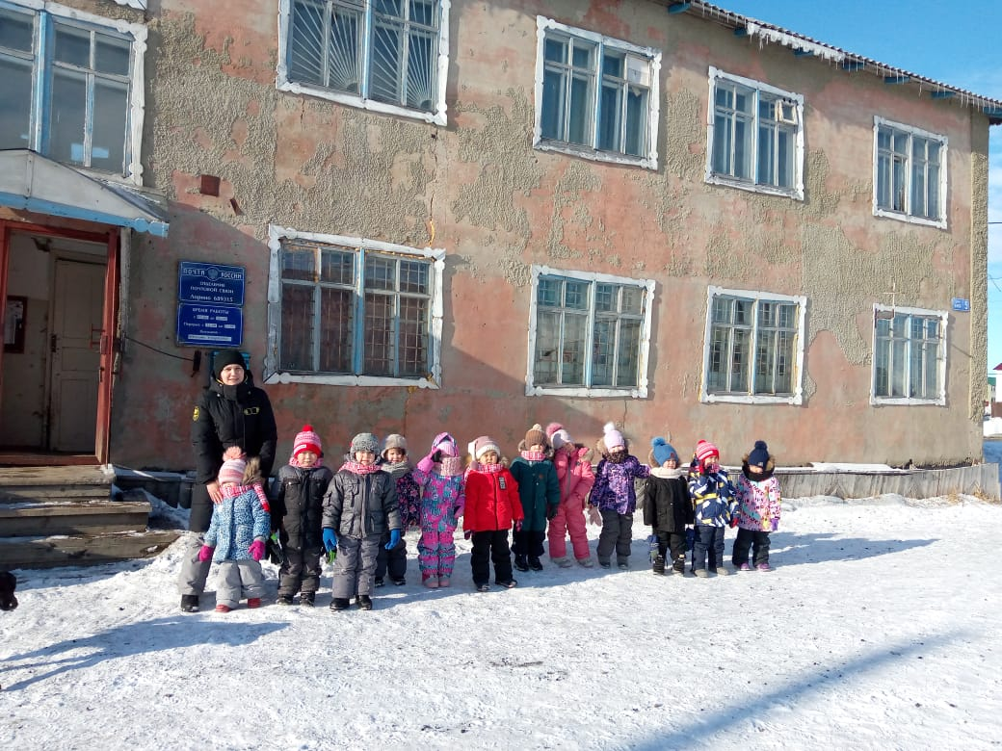
Познавательное развитие Экскурсии по улицам села Лорино

Slide 12
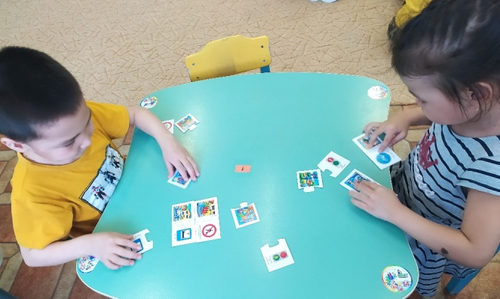
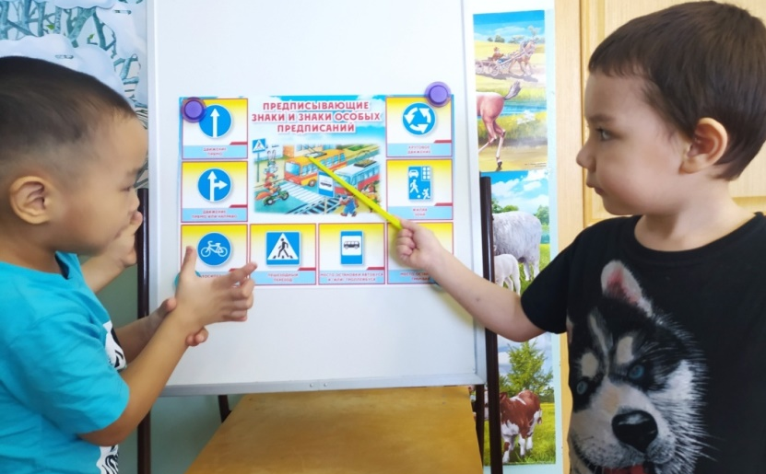
Дидактическая игра « Улица»
Конструирование «Мой дом»

Slide 13
Рисование: «Разные дома нашего села»
«Художественно – эстетическое развитие»
Аппликация: «Наш детский сад»

Slide 14
«Физическое развитие»
Подвижная игра : «Бездомный заяц»
Физкультминутка: «Мой дом»

Slide 15
Результат проекта
Выставка рисунков «Мой дом»
« Мой детский сад»

Slide 16
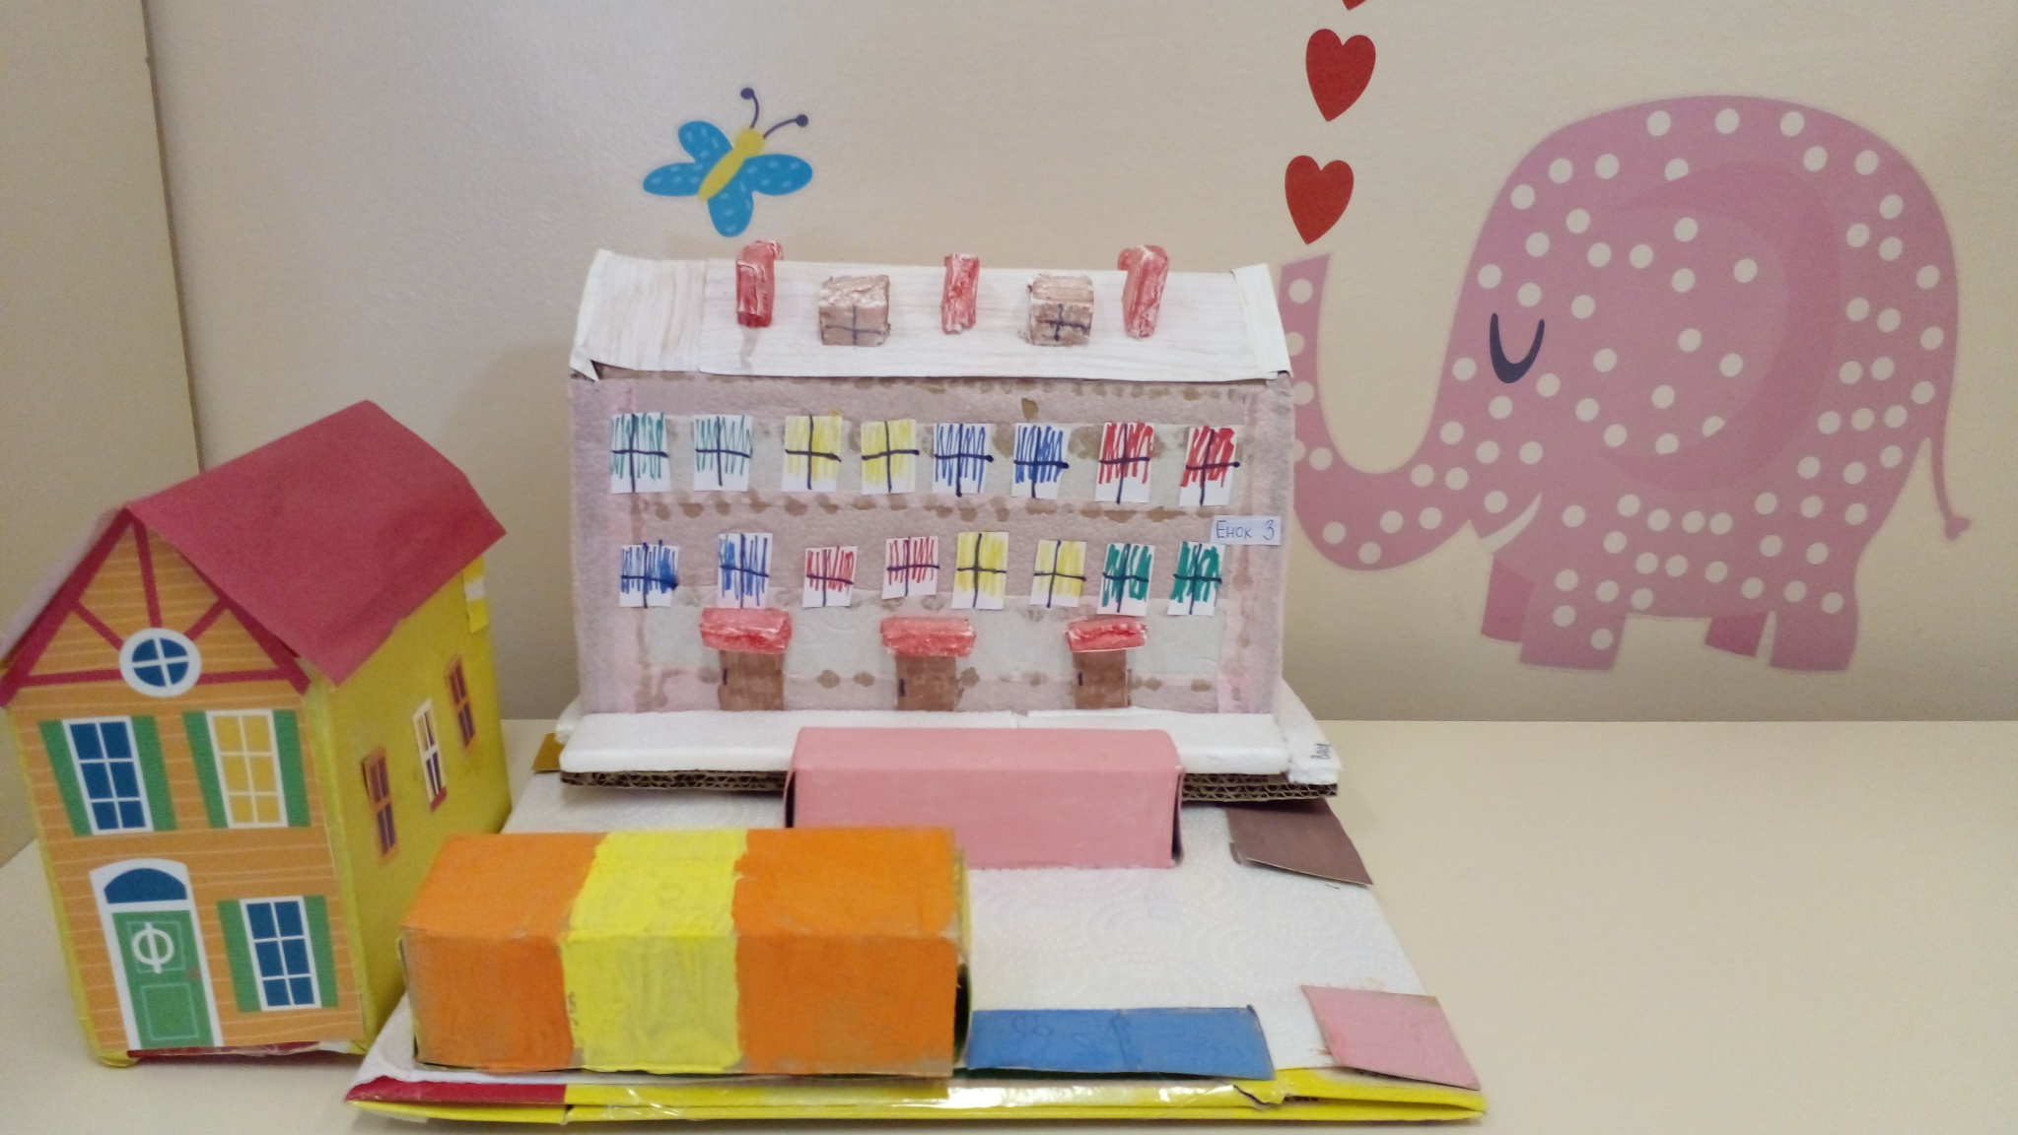
Улица из макетов домов , сделанных руками детей и родителей

Slide 17
Показ презентации «Улицы села Лорино»

Slide 18
Спасибо за внимание!

